Slide 1
HIVE 시각화 하기
2005.CSV
2006.CSV
2007.CSV
2008.CSV
2017.12.26~2017.12.29

Slide 2

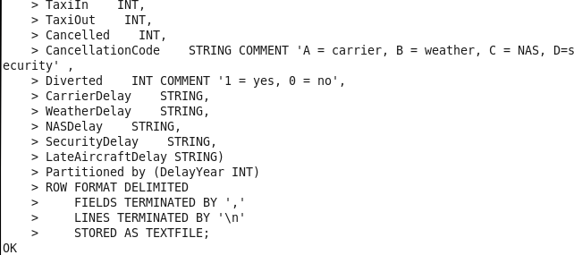
1) Hive 실행
2) 테이블 생성

Slide 3
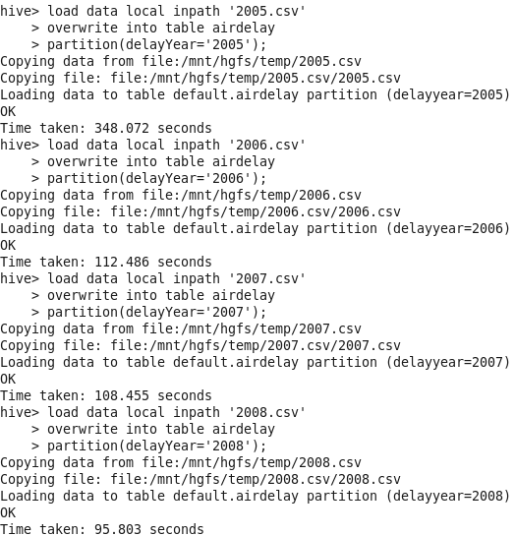
3) 2005~2008.csv 생성한 테이블에 load

Slide 4
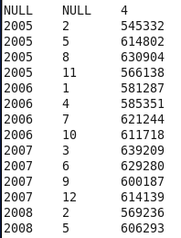
연·월별 데이터 개수 확인
1) SQL문 작성
select Year,month, count(*)
from airdelay
group by year,month
limit 15;
: airdelay 테이블에서 15개만 Year,month의 개수를 가져옴

Slide 5
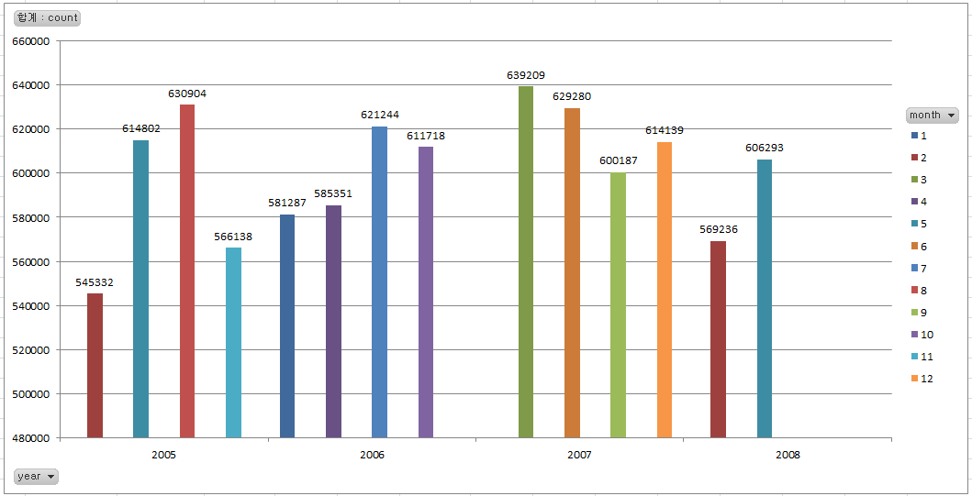
2) 시각화

Slide 6
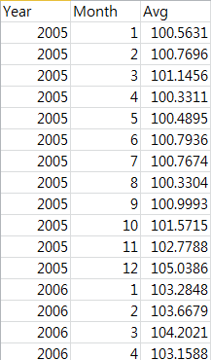
년·월별 비행시간 평균
1) SQL문 작성
select Year,Month,avg(airtime)
from airdelay
group by Year,Month
order by Year,Month;
: airdelay 테이블에서 15개만 년·월별 비행시간의 평균을 가져옴.

Slide 7
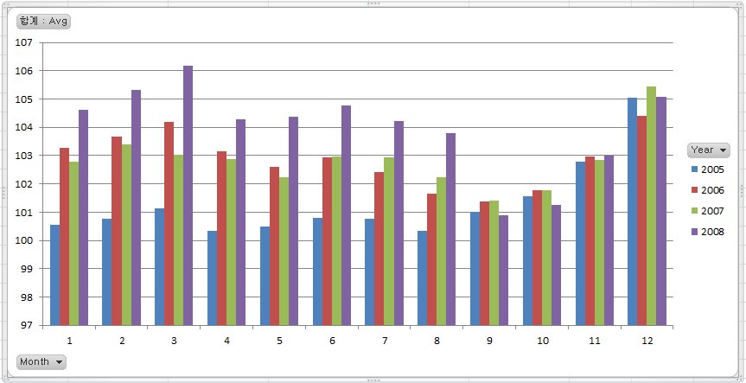
2) 시각화

Slide 8
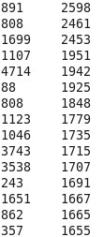
비행기번호 당 최대 지연시간
1) SQL문 작성
select flightnum,max(arrdelay) as maxDelay
from airdelay
group by year,month,flightnum
order by maxDelay DESC
limit 15;
: airdelay 테이블에서 비행기당 최대 지연시간을 내림차순으로 가져옴.

Slide 9
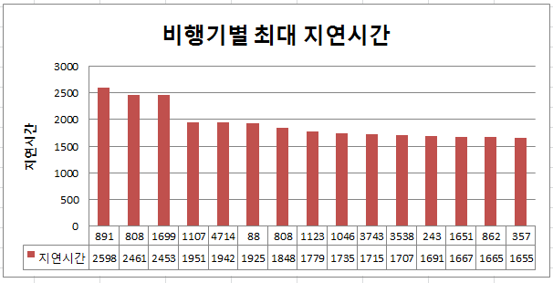
2) 시각화

Slide 10

가장 많이 취소된 월별(내림차순)
1) SQL문 작성
select month,count(cancelled) as maxCancell
from airdelay
group by month
order by maxCancell DESC
limit 5;
: airdelay 테이블에서 5개만 월별로 취소된 횟수를 내림차순으로 가져옴.

Slide 11
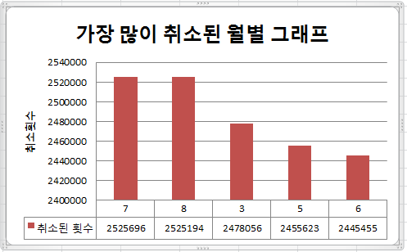
2) 시각화

Slide 12
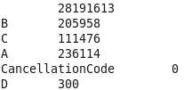
주된 비행일정 취소 원인
1) SQL문 작성
Select cancellationcode, count(cancelled) countcc
From airdelay
Group by cancellationcode;
: airdelay 테이블에서 주된 비행일정 취소 원인을 내림차순으로 가져옴.

Slide 13
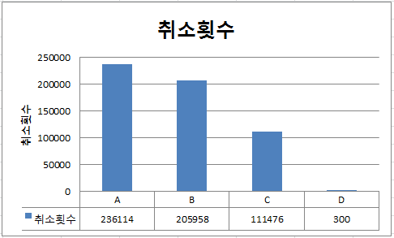
2) 시각화

Slide 14
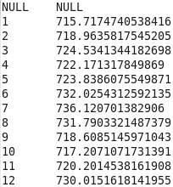
월별 비행거리 차이 확인
1) SQL문 작성
select month,avg(distance) as disavg
from airdelay
group by month
order by month;
: airdelay 테이블에서 월별 비행거리 차이 확인(오름차순)

Slide 15
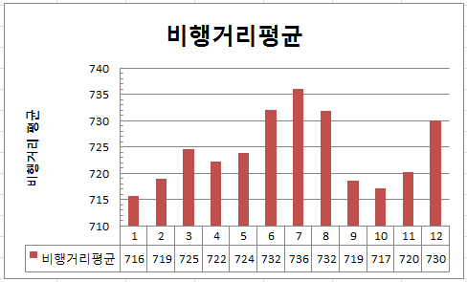
2) 시각화

Slide 16

연도별 취소 비행건수
1) SQL문 작성
select year, sum(cancelled)
from airdelay
group by year
order by year;
: airdelay 테이블에서 연도별 취소 비행건수를 합하여 표시.

Slide 17
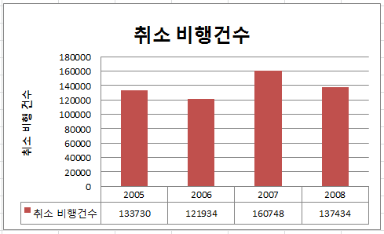
2) 시각화

Slide 18
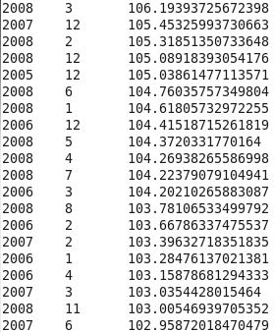
년,월별 평균 비행시간(큰순서)
1) SQL문 작성
select year,month,avg(airtime) as avgairtime
from airdelay
group by year,month
order by avgairtime desc
limit 20;
: airdelay 테이블에서 년,월별 평균 비행시간 큰순서로 20개 추출

Slide 19
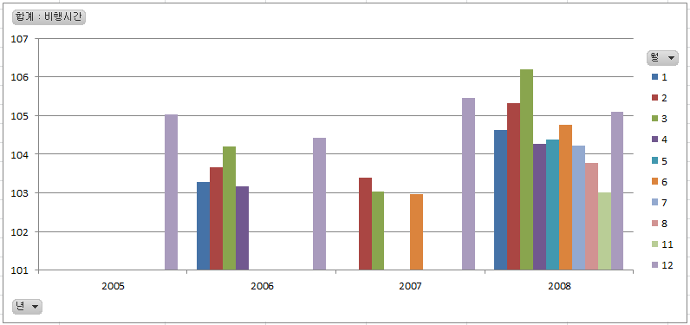
2) 시각화

Slide 20
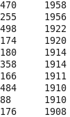
비행기별 큰 비행시간순서(10개)
1) SQL문 작성
select flightnum,max(airtime) as maxtime
from airdelay
group by flightnum
order by maxtime desc
limit 10;
: airdelay 테이블에서 비행기별 큰 비행시간순서 10개 출력

Slide 21
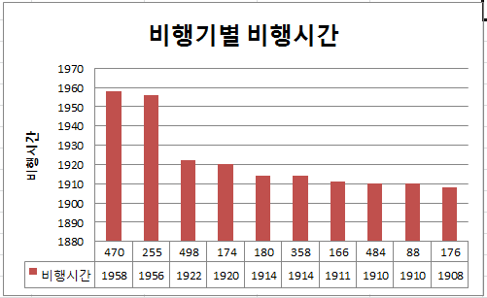
2) 시각화

Slide 22
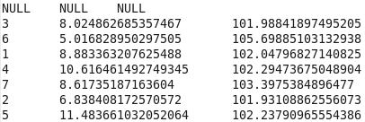
요일별 지연과 비행시간의 차이
1) SQL문 작성
select dayofweek, avg(arrdelay) as avgdelay, avg(airtime) as avgtime
from airdelay
group by dayofweek
limit 15;
: airdelay 테이블에서 요일별 지연과 비행시간의 차이를 확인(15개)

Slide 23
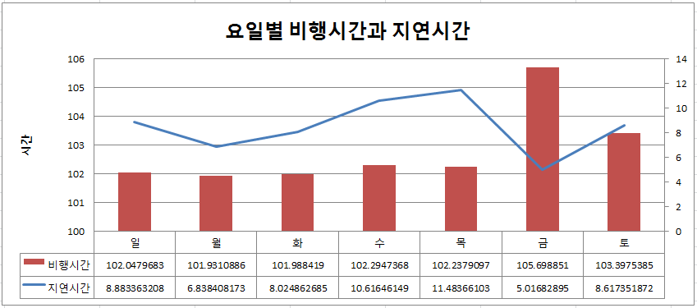
2) 시각화
EXCEL에서 요일의 1~7은 일~토이다.

Slide 24
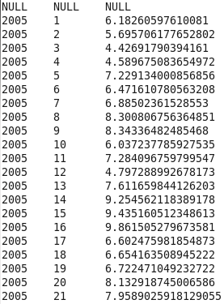
연도별 요일 지연차이 확인
1) SQL문 작성
SELECT year,dayofmonth, avg(arrdelay) as abgdelay
FROM airdelay
GROUP BY year,dayofmonth
ORDER BY year,dayofmonth;
: airdelay 테이블에서 연도별 매월 지연 차이 확인

Slide 25
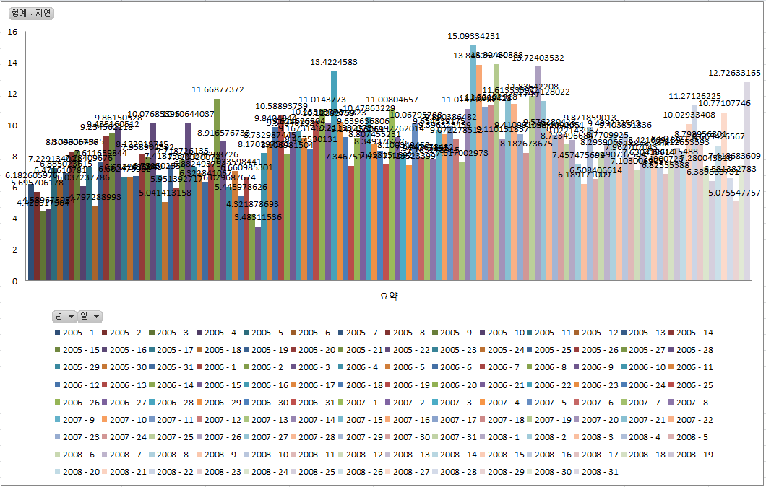
2) 시각화

Slide 26
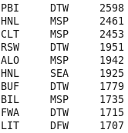
출발지·도착지 별 빈번한 지연내용
1) SQL문 작성
SELECT origin,dest,max(arrdelay) as maxdelay
FROM airdelay
GROUP BY origin,dest
ORDER BY maxdelay desc
limit 10;
: airdelay 테이블에서 출발지·도착지 별 빈번한 지연내용 확인

Slide 27
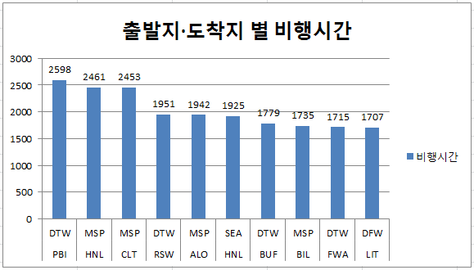
2) 시각화

Slide 28
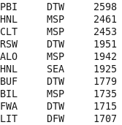
연도별 출발지·도착지 별 비행시간 큰 순서
1) SQL문 작성
SELECT year,origin,dest,avg(arrtime) as avgtime
FROM airdelay
GROUP BY year,origin,dest
ORDER BY avgtime desc
limit 10;
: airdelay 테이블에서 출발지·도착지 별 비행시간 큰 순서 확인(10
개)

Slide 29
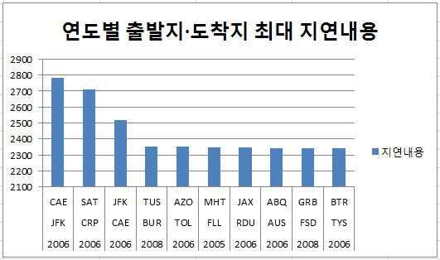
2) 시각화

Slide 30
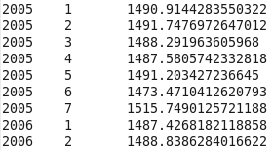
연도·요일 별 비행시간 차이 확인
1) SQL문 작성
SELECT year,dayofweek, avg(arrtime) as avgtime
FROM airdelay
GROUP BY year,dayofweek
ORDER BY year,dayofweek
limit 10;
: airdelay 테이블에서 연도·요일 별 비행시간 차이 확인

Slide 31
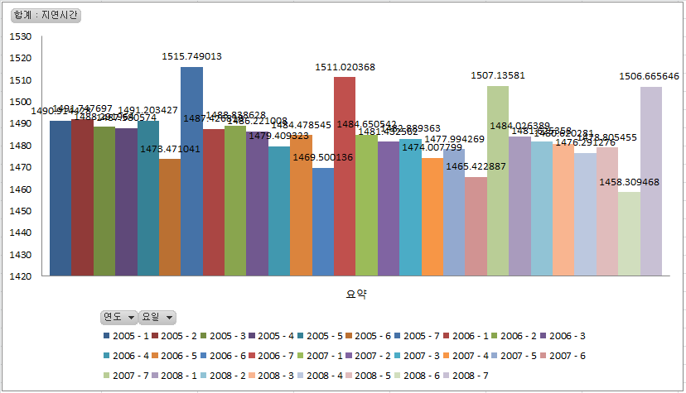
2) 시각화

Slide 32
HIVE 시각화 하기
1999.CSV
2000.CSV
2001.CSV
2002.CSV
2003.CSV
2004.CSV
2005.CSV
2006.CSV
2007.CSV
2008.CSV
2017.12.26~2017.12.29

Slide 33
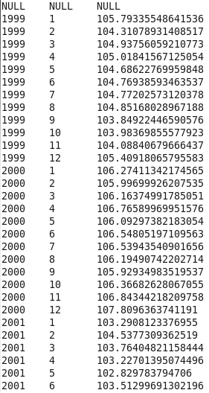
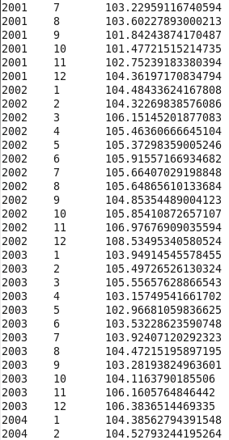
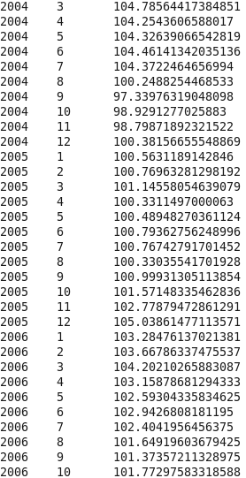
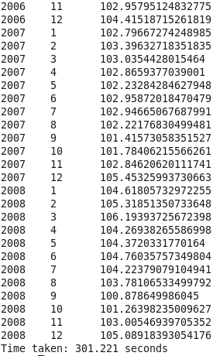
연도·월별 비행시간 패턴
1) SQL문 작성
SELECT year, month, avg(airtime)
FROM airdelay
Group by year,month
Order by year,month;
: airdelay 테이블에서 연도·월 별 비행시간 패턴

Slide 34
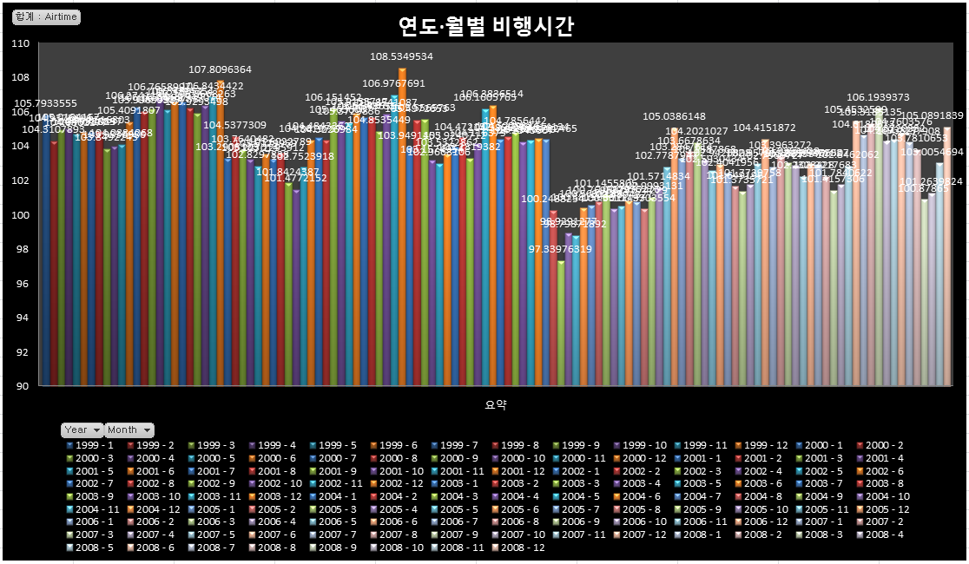
2) 시각화

Slide 35
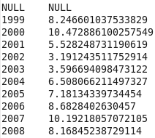
연도별 지연의 패턴
1) SQL문 작성
SELECT year, avg(arrdelay)
FROM airdelay
Group by year
Order by year;
: airdelay 테이블에서 연도별 지연 패턴

Slide 36
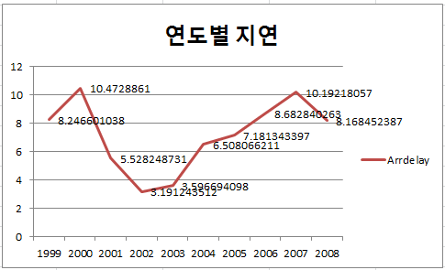
2) 시각화

Slide 37
연도·월별 비행시간 패턴
1) SQL문 작성
SELECT year, month, avg(airtime)
FROM airdelay
Group by year,month
Order by year,month;
: airdelay 테이블에서 연도·월 별 비행시간 패턴

Slide 38
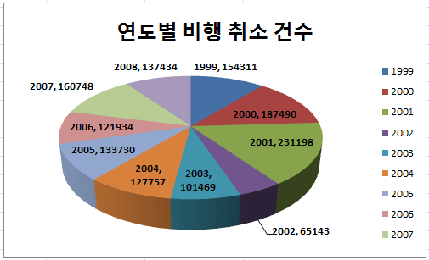
2) 시각화

Slide 39
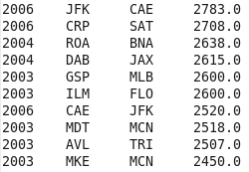
연도별 출발지·도착지 최대 비행시간
1) SQL문 작성
SELECT year,origin,dest,avg(arrtime) as avgtime
FROM airdelay
Group by year,origin,dest
Order by avgtime desc
limit 10;
: airdelay 테이블에서 연도별 출발지·도착지 최대 비행시간 10개 추출

Slide 40
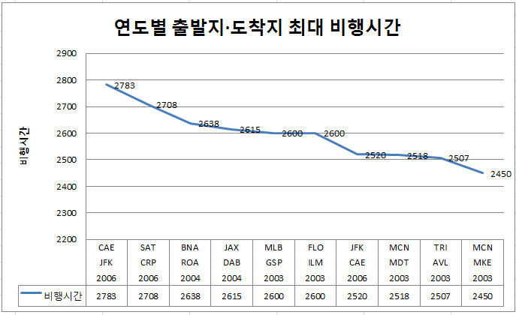
2) 시각화

